Slide 1

Кото-кафе
Проект Степановой Яны, 6 отряд

Slide 2
Техническое задание
Компания : кото-кафе
Редеизайн сайта
Дизайн: минималистика, округлые края, спокойные цвета
Структура: о нас , забрать котика, цены, бронь места, меню
Наполнение: помощь веб разработчика
Система управления: нету
Модули: форма обратной связи
Срок: до презентации проекта

Slide 3
Цели сайта
Привлечение клиентов
Рост узнаваемости

Slide 4
аудитория
Фрилансеры
Туристы
Любители котов

Slide 5
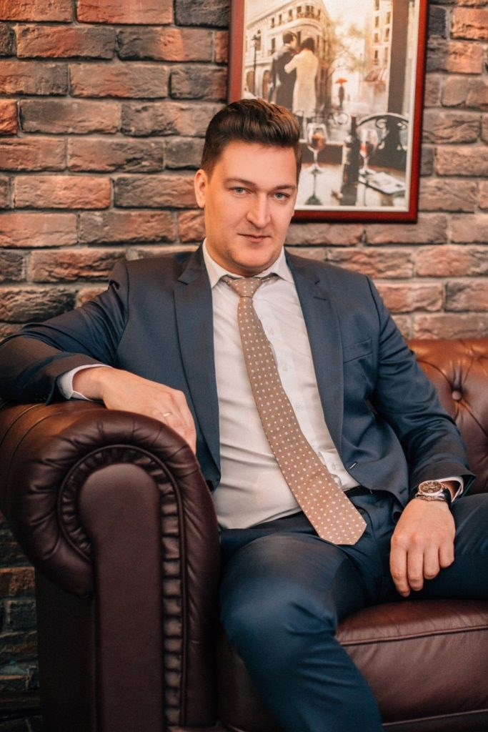
1 сегмент: фрилансеры
ФИО: Степанов Денис Юрьевич
Вид деят.: бизнес, фриланс
Ср. зп. : около 80 тыс.
Любит: фильмы, работу за компом.
Место жительства: рядом с кафе

Slide 6

2 сегмент: туристы
ФИО: Зубенко Михаил Петрович
Вид деят.: офисный работник
Ср. зп. : около 50 тыс.
Любит: изучать что-то новое,
Путешествовать
Место жительства:Казахстан

Slide 7
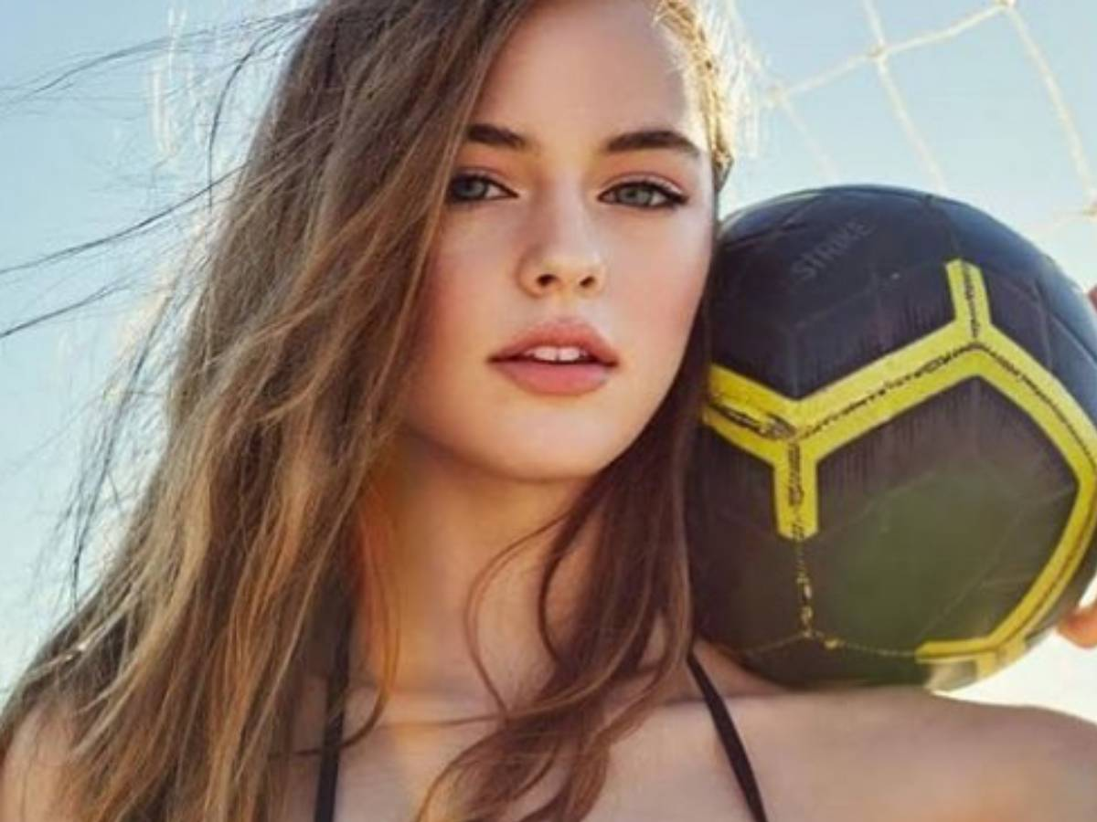
3 сегмент: Любители котов
ФИО: Степанова Яна Денисовна
Вид деят.: студентка
Ср. зп. : около 16 тыс.
Любит: котов, покушать
Место жительства: неподалеку

Slide 8
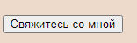
Целевое действие
Кнопка «Свяжитесь со мной»

Slide 9
Наши Конкуренты
https://www.koto.cafe/
https://kotocafe.ru
https://www.catcoffeeshop.ru/cafe.ru/

Slide 10
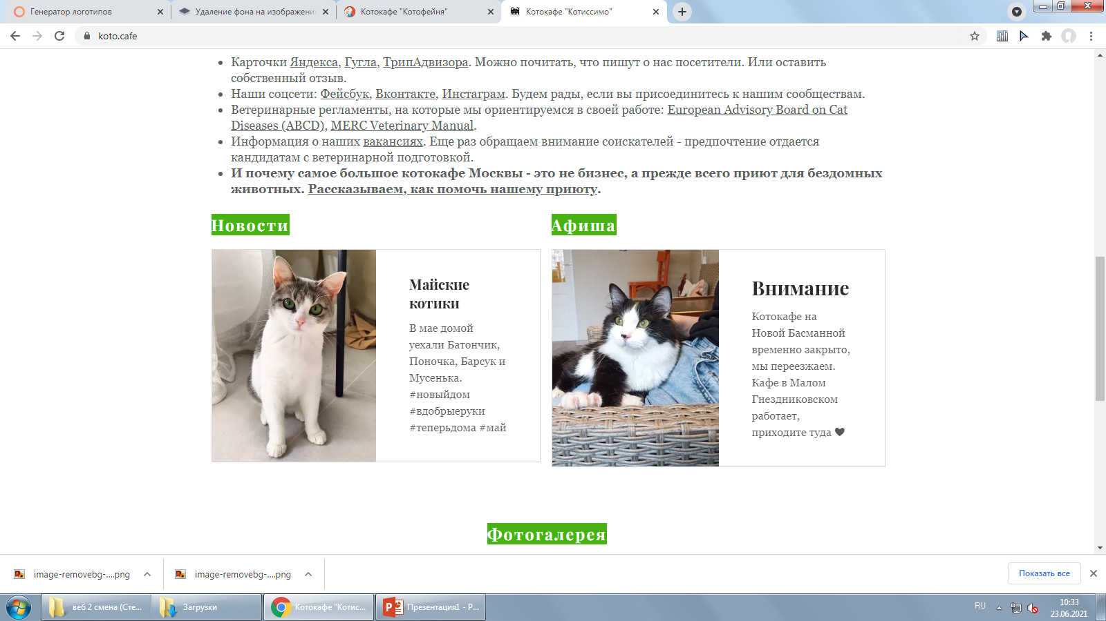
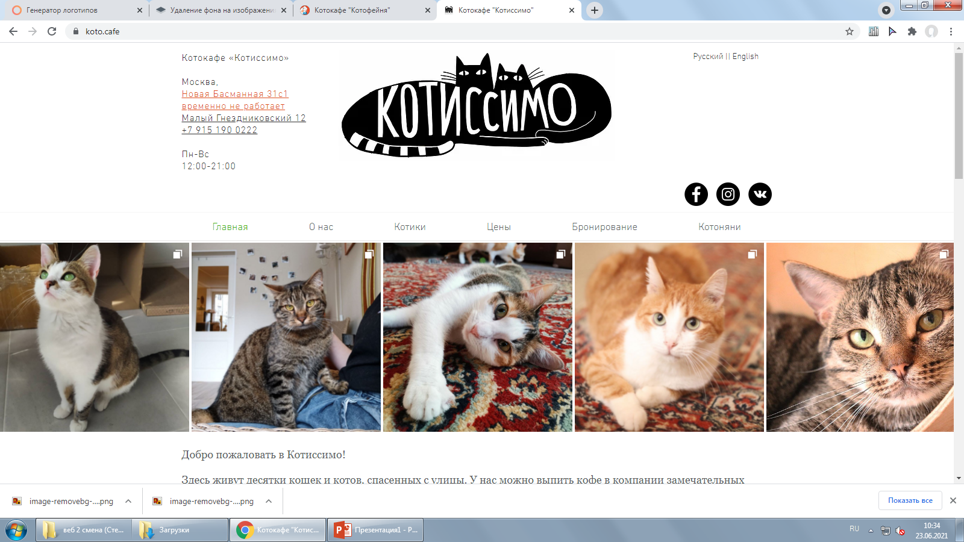
https://www.koto.cafe/
Плюсы:
Понятная навигация
Карточки с кошачьими новостями
Минусы:
Неподходящий дизайн для подзаголовков

Slide 11
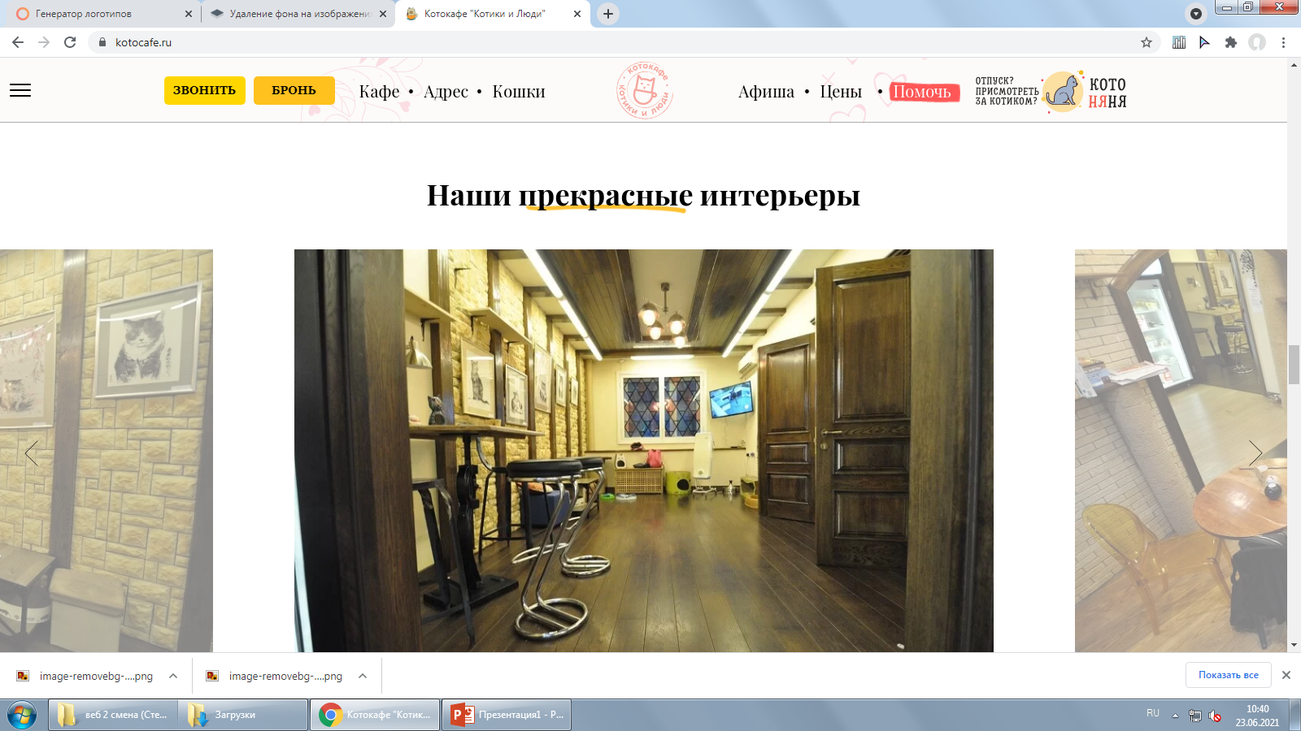
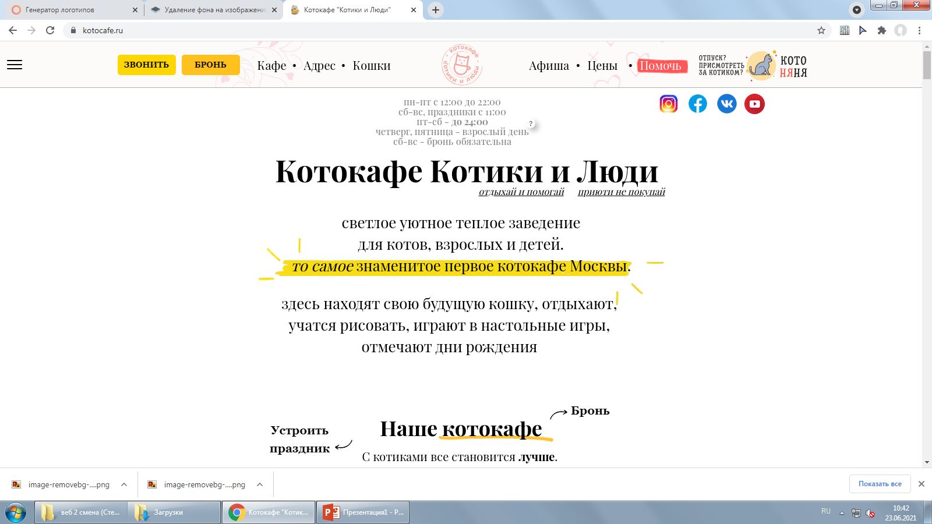
https://kotocafe.ru
Плюсы:
Понятный первый экран
Карусель с фотками из кафе
Минусы:
Слишком много всего, легко запутаться

Slide 12
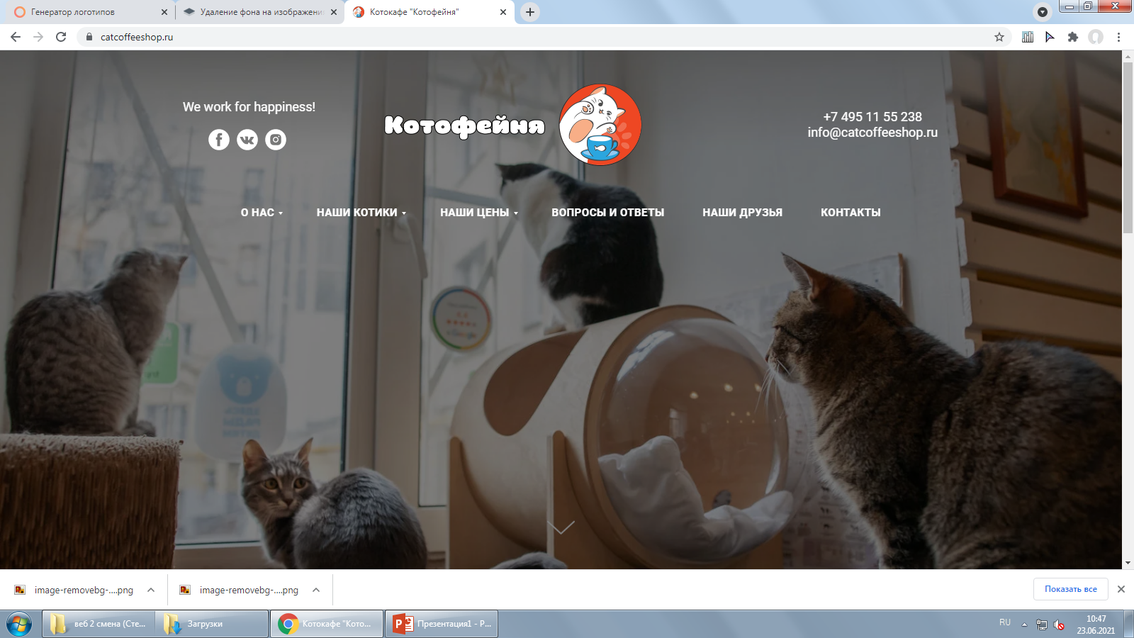
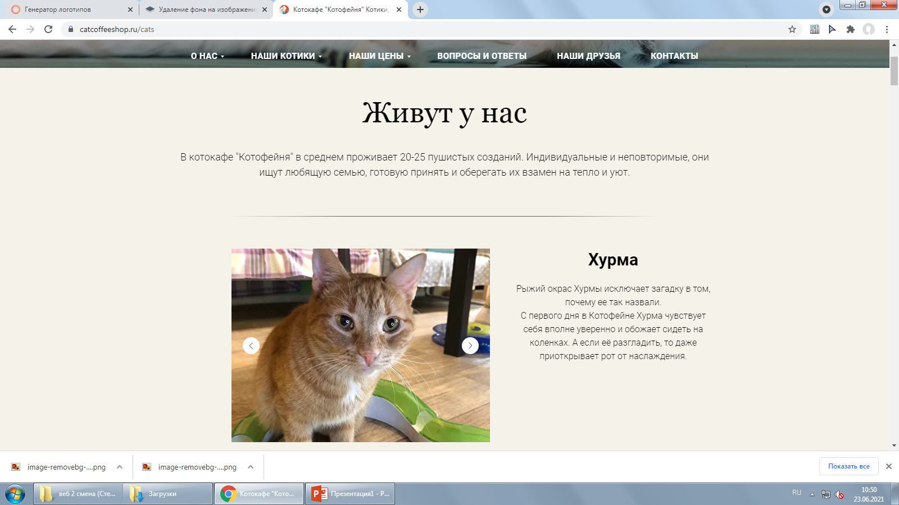
https://www.catcoffeeshop.ru/cafe.ru/
Плюсы:
Первый экран, где сразу все ясно
Все разделено
Минусы:
Я не нашла

Slide 13
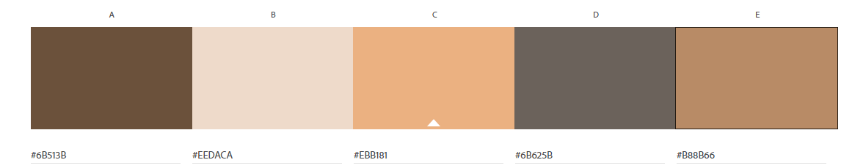
Цветовая палитра
Я подобрала расслабляющую и «комфортную» палитру для моего сайта.

Slide 14
Логотип
Я решила взять себе логотип в стиле минимализм , посмотрев на который можно понять суть моего бизнеса.

Slide 15
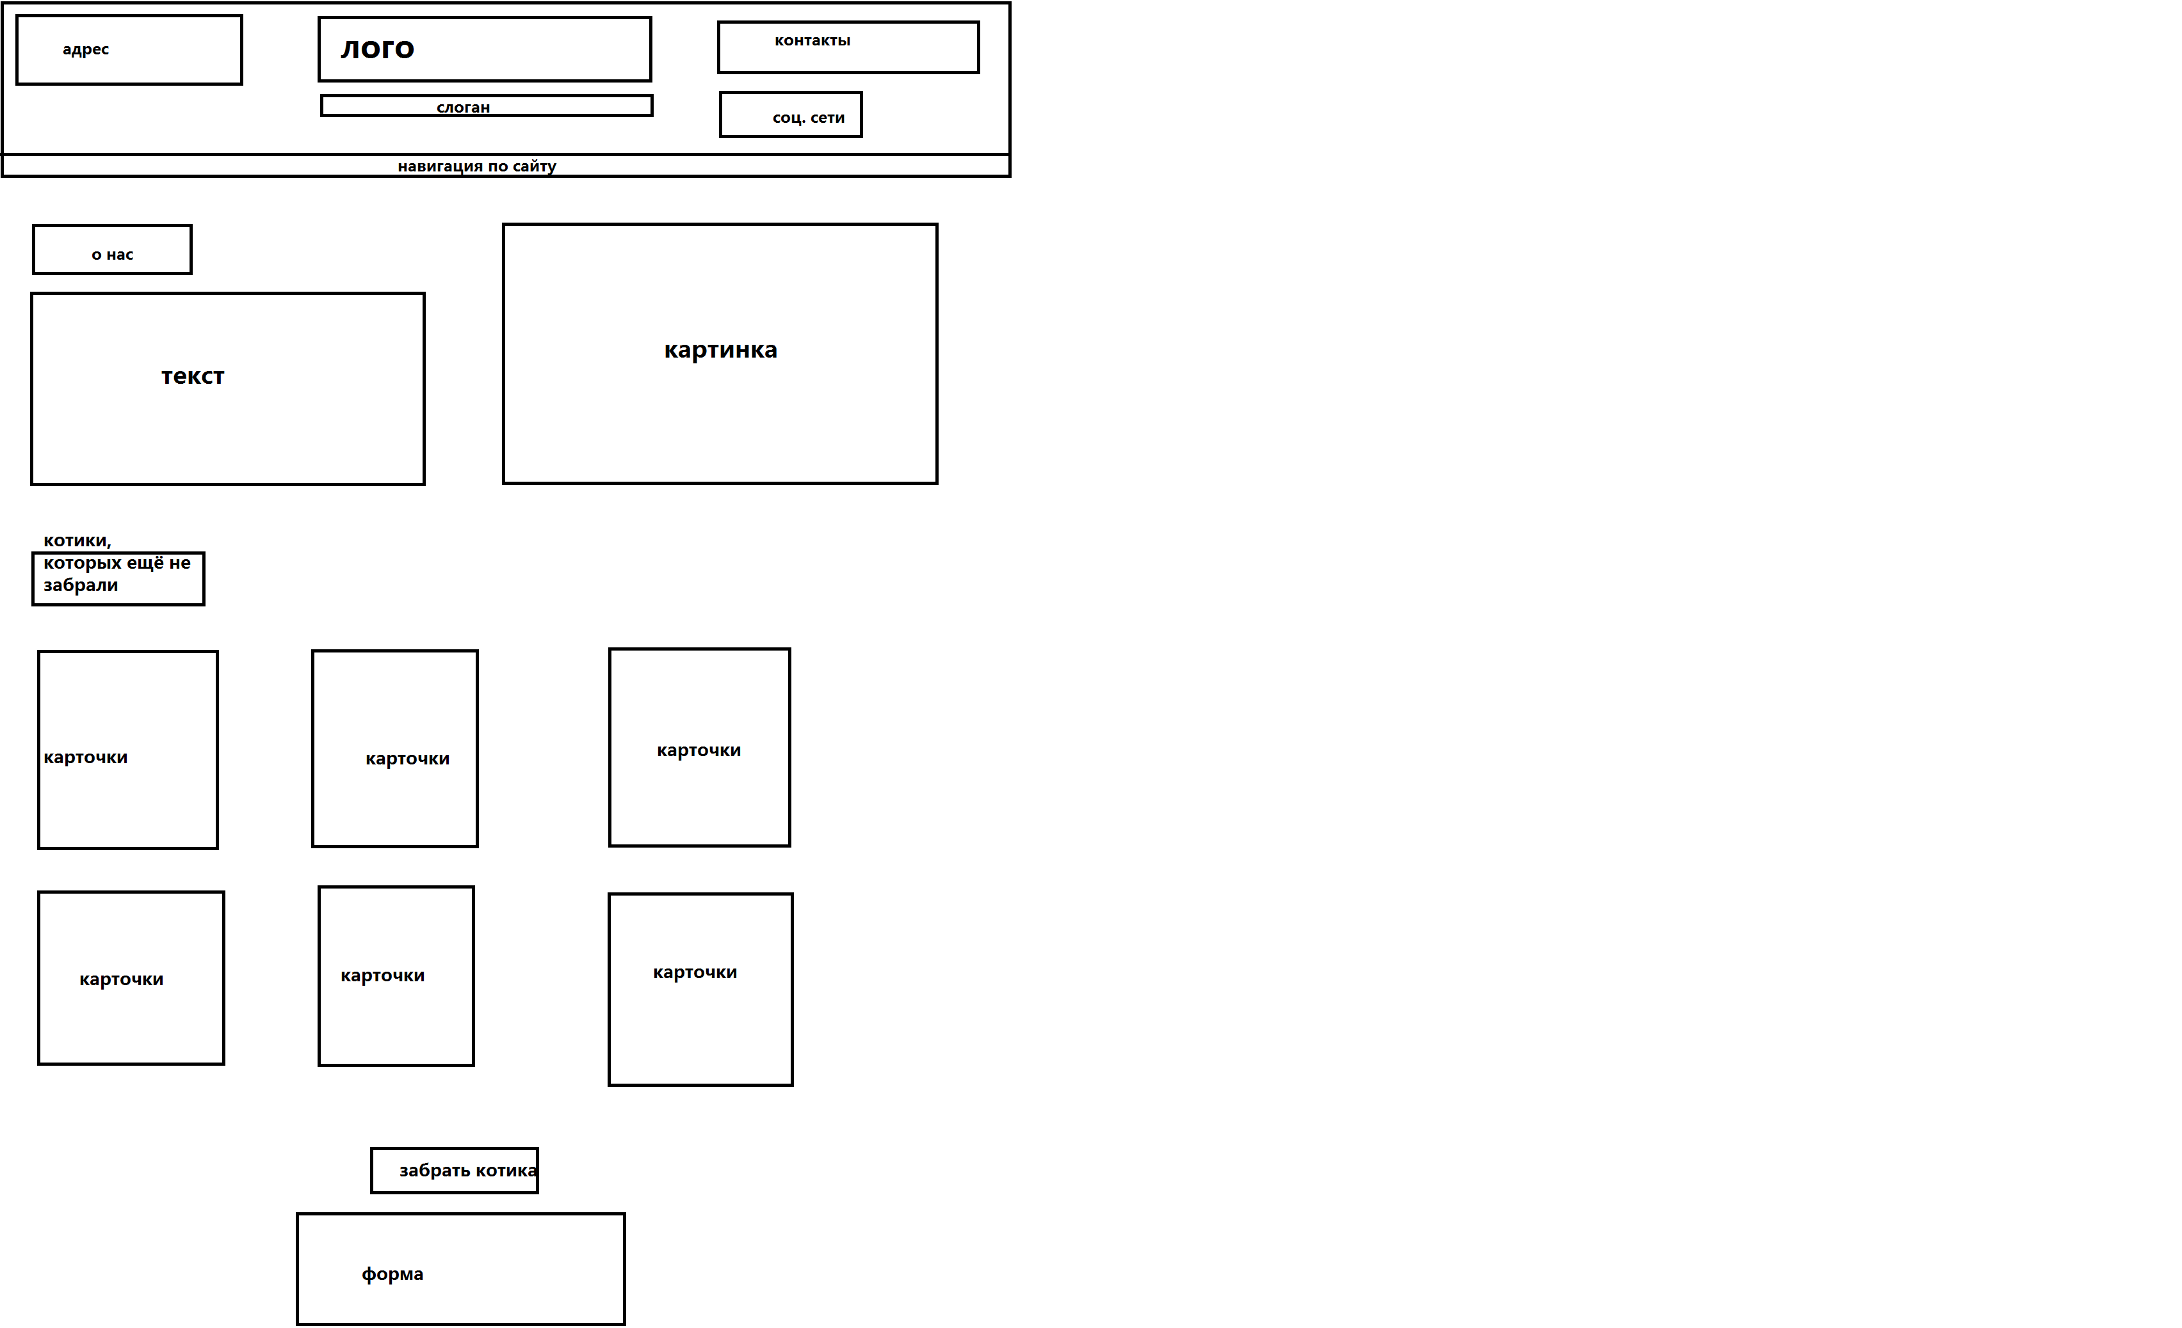
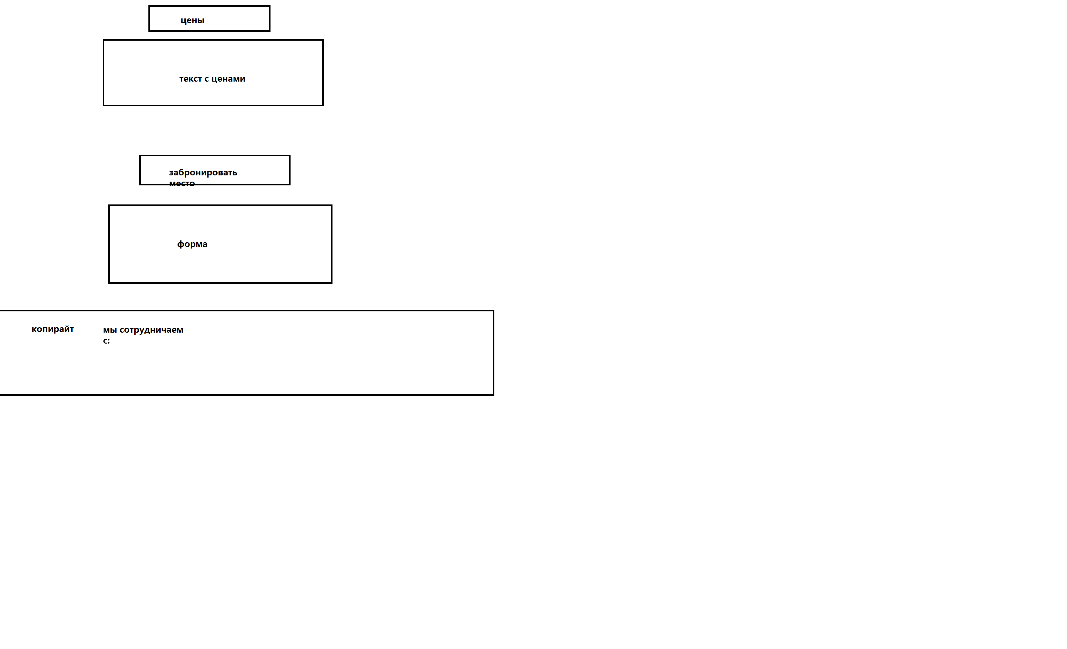
макет

Slide 16
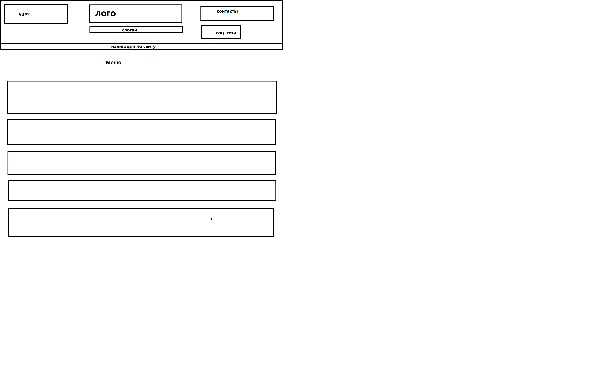
Макет(меню)

Slide 17
итог
Я, основываясь на свой макет получила сайт: «кото-кафе», ссылка на него ниже:
https://detiweb.github.io/Itog-Yana/index.html

